Slide 1
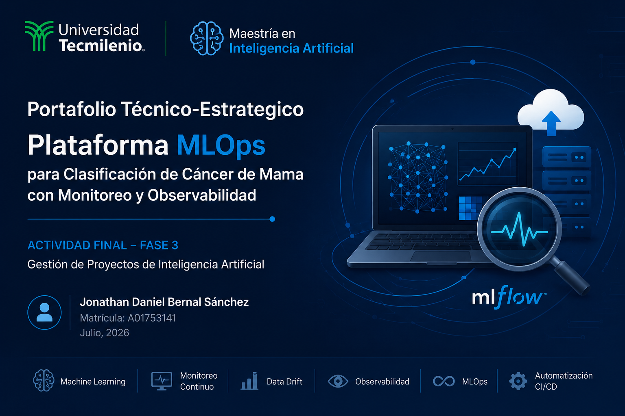

Slide 2
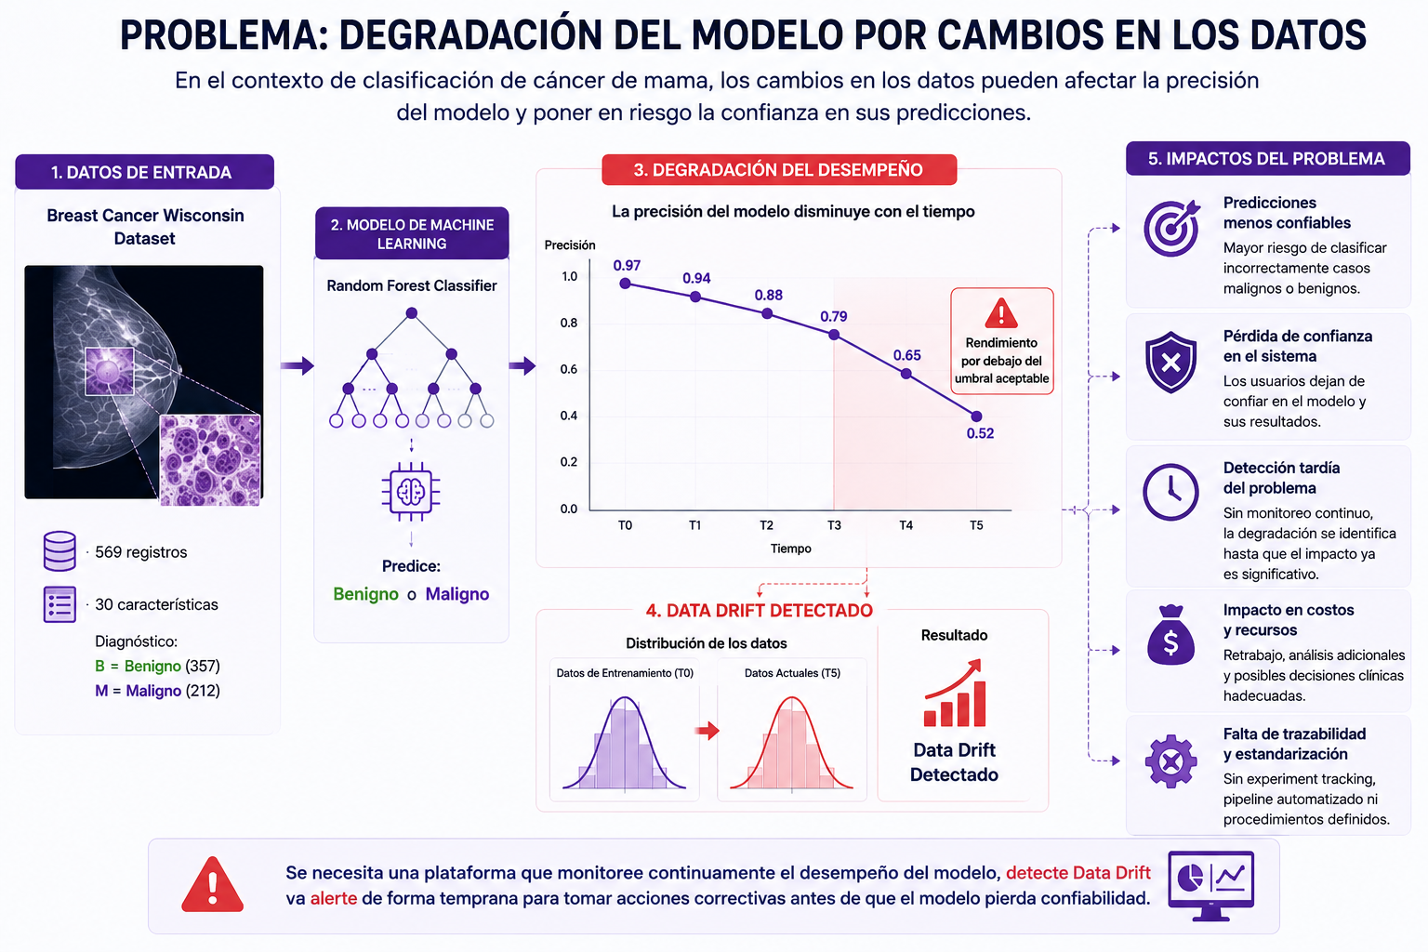

Slide 3
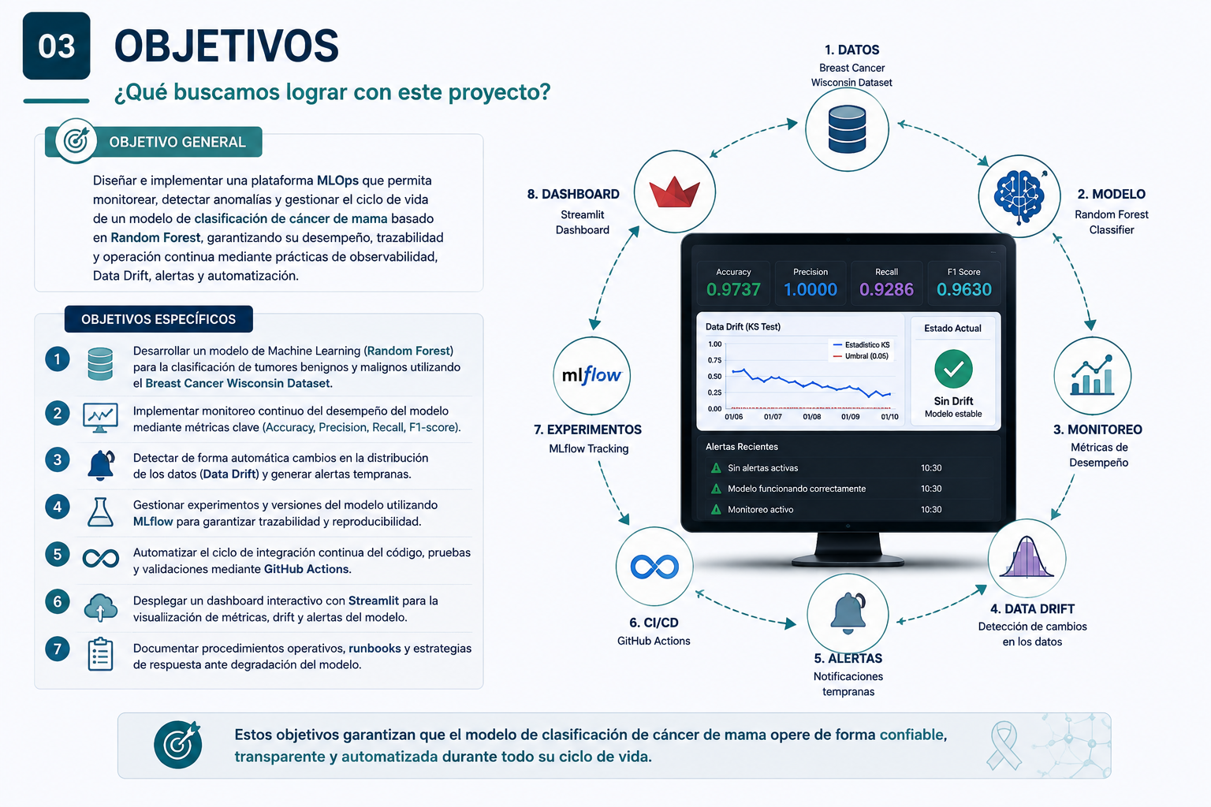

Slide 4
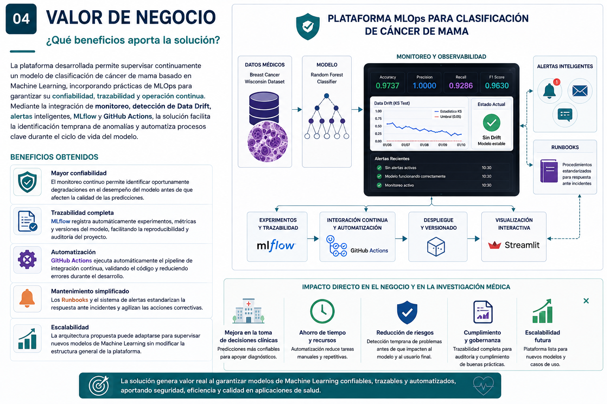

Slide 5
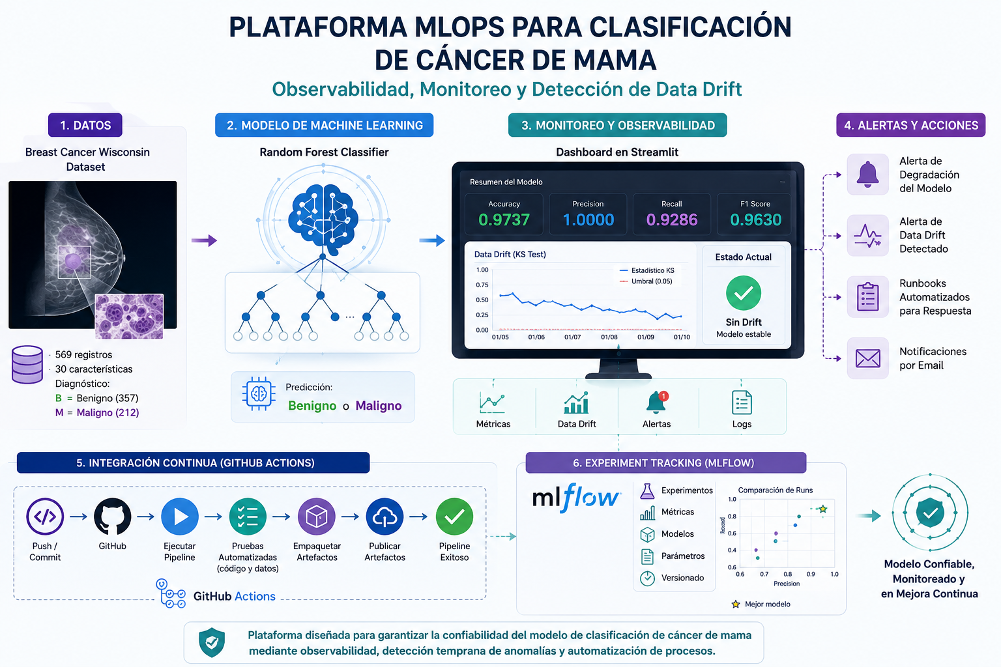
Arquitectura de la Plataforma MLOps
La solución integra un modelo de clasificación basado en Random Forest con componentes de observabilidad, monitoreo continuo, detección de Data Drift, gestión de experimentos mediante MLflow y un Pipeline Automatizado implementado con GitHub Actions. Todo el ecosistema permite supervisar el ciclo de vida del modelo bajo un enfoque MLOps.

Slide 6
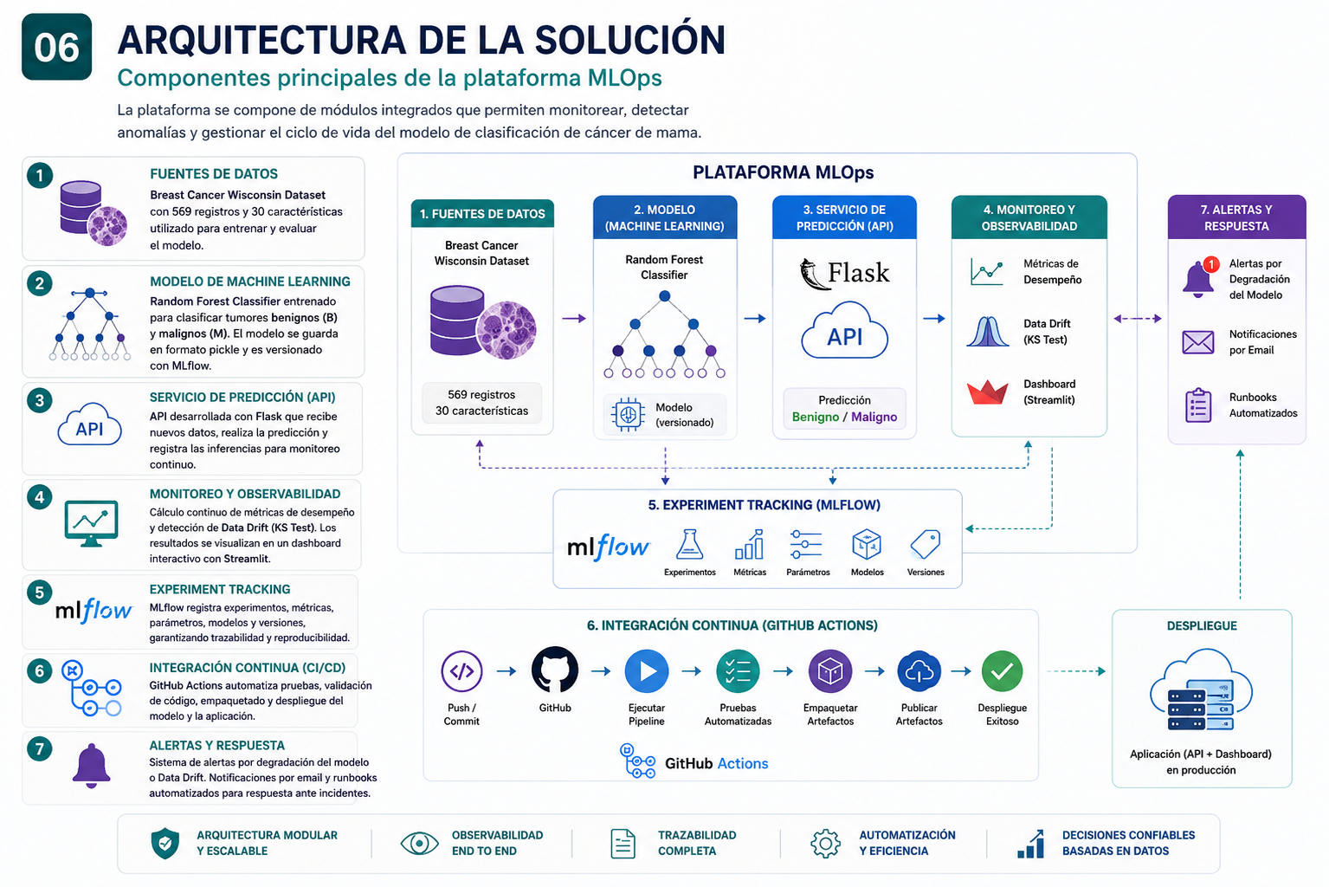

Slide 7
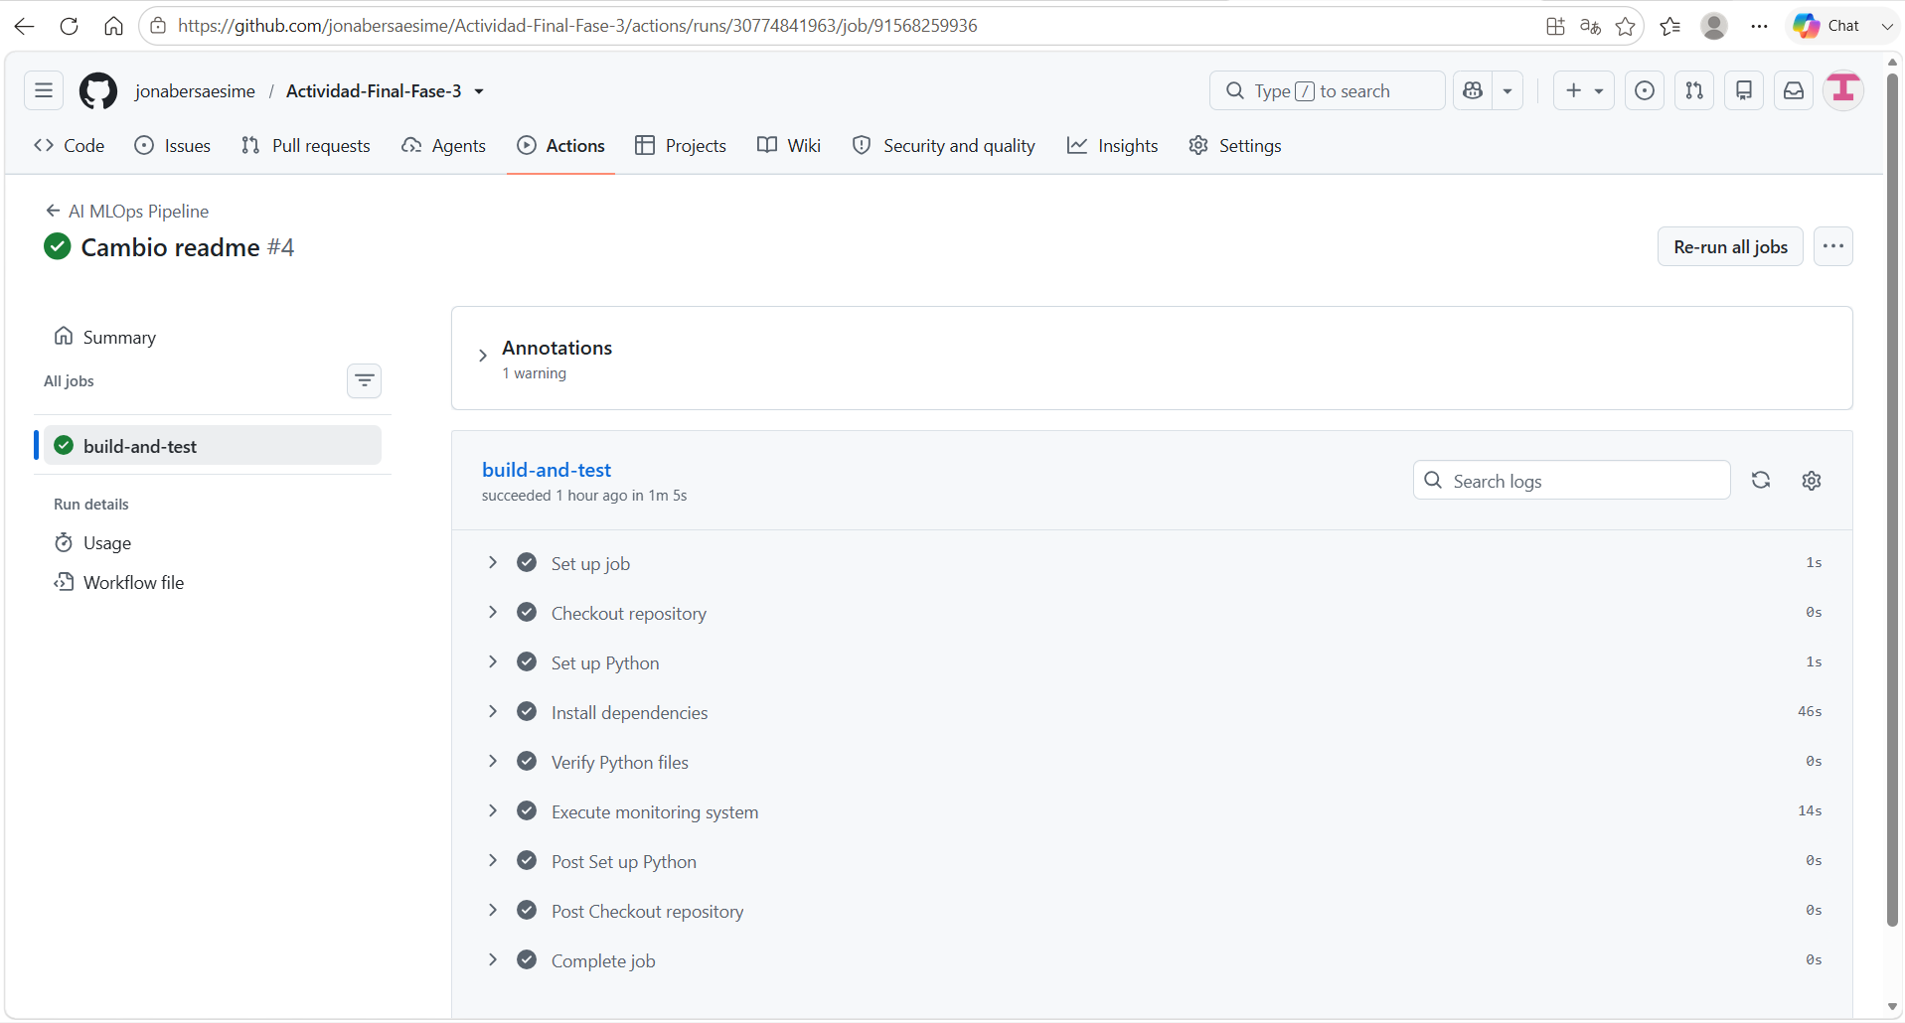
Pipeline Automatizado (CI/CD)
El Pipeline se ejecutó exitosamente validando el entorno, las dependencias y el sistema de monitoreo. La integración continua implementada mediante GitHub Actions garantiza la estabilidad del proyecto y automatiza el proceso de validación antes de incorporar nuevos cambios al repositorio.

Slide 8
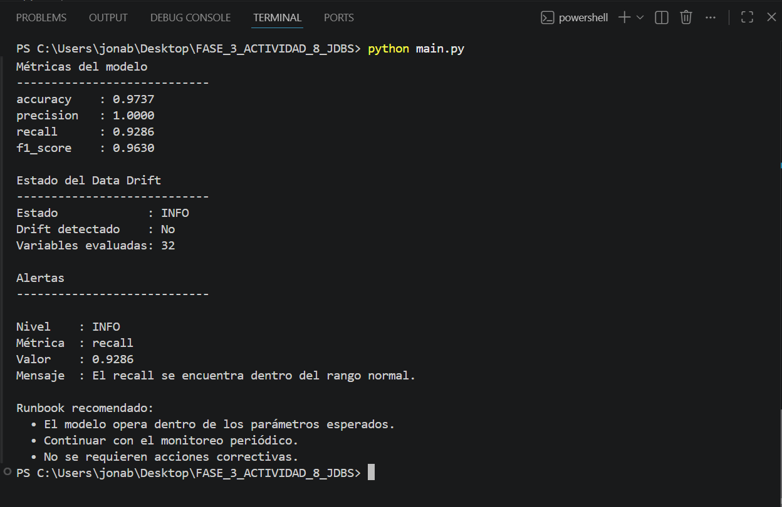
Resultados Obtenidos
Observabilidad
No se detectó Data Drift durante la evaluación.
El sistema clasificó el estado como INFO.
Las métricas permanecieron dentro de los umbrales definidos.
Se generó automáticamente el Runbook correspondiente.
No fue necesario realizar acciones correctivas.
La ejecución de la plataforma permitió validar el correcto funcionamiento de todos los componentes desarrollados para el monitoreo y observabilidad del modelo de clasificación de cáncer de mama. Durante la ejecución se evaluó el desempeño del modelo, se verificó la existencia de Data Drift, se generaron alertas automáticas y se propusieron acciones mediante Runbooks, demostrando el funcionamiento integral de la solución.

Slide 9
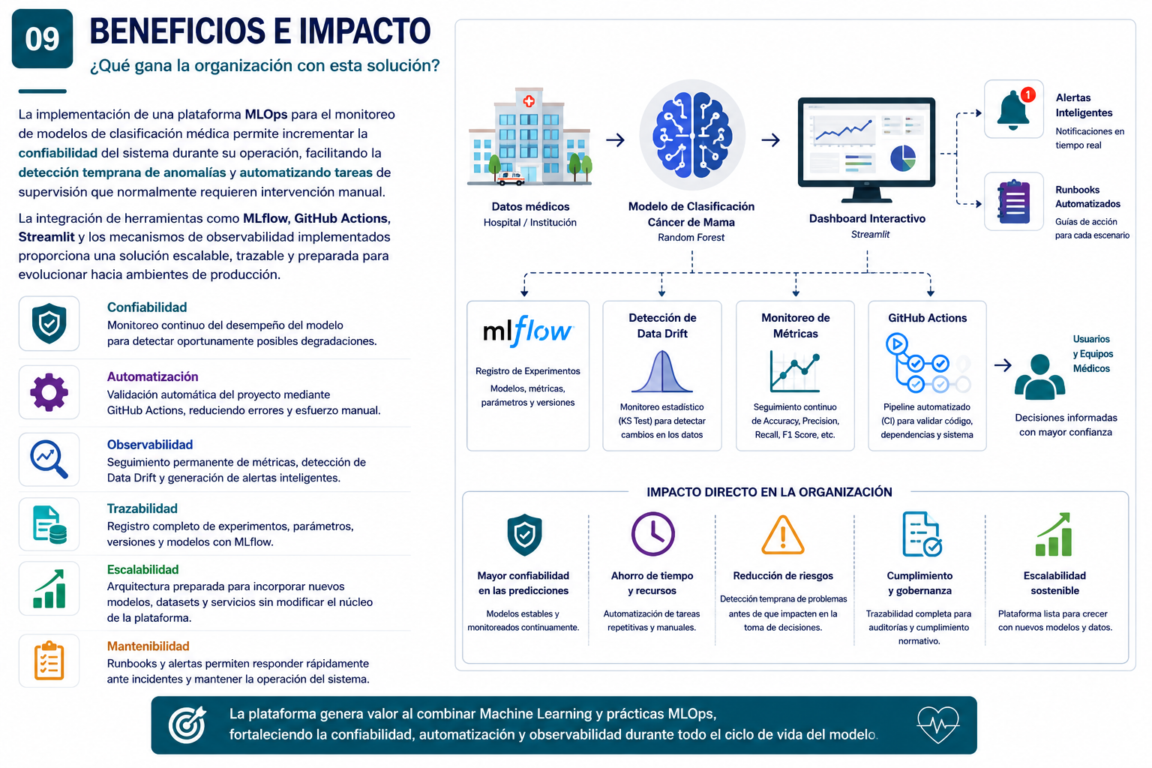

Slide 10
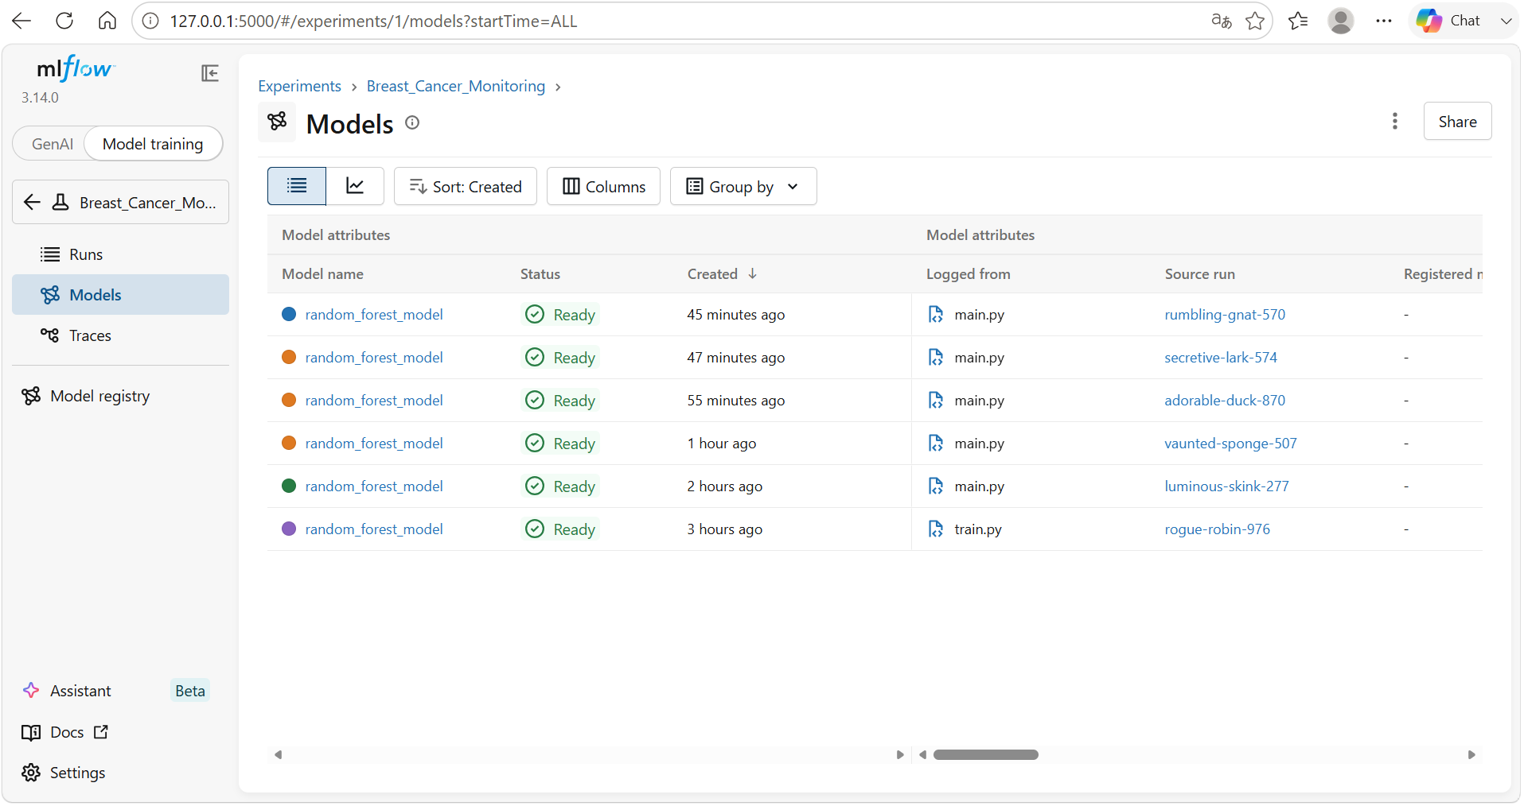
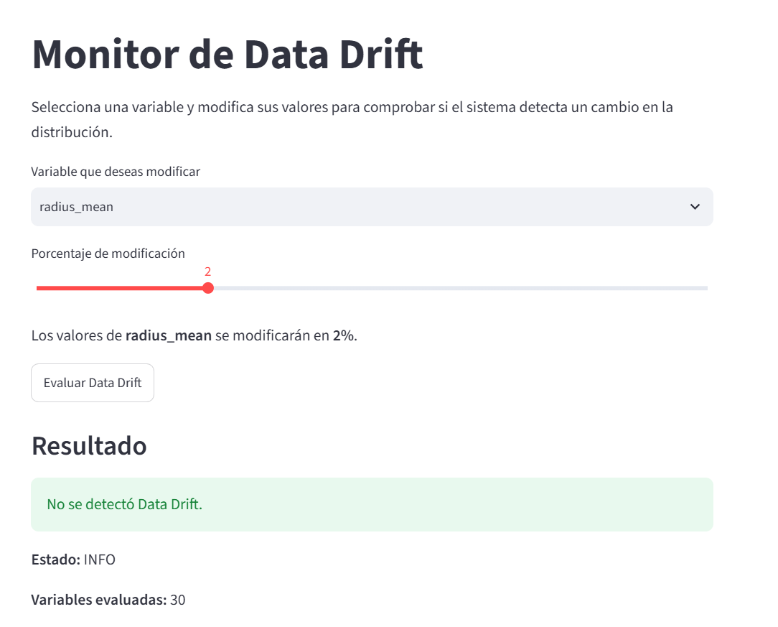
Herramientas de Monitoreo y Trazabilidad
MLflow permitió registrar automáticamente las ejecuciones del modelo Random Forest, almacenando métricas, parámetros y versiones para garantizar la trazabilidad y reproducibilidad de los experimentos durante el ciclo de vida del proyecto.
Se desarrolló un Dashboard interactivo mediante Streamlit que permite modificar la distribución de las variables del dataset Breast Cancer Wisconsin y evaluar de forma dinámica la presencia de Data Drift utilizando la prueba estadística Kolmogorov-Smirnov.
La integración de MLflow y Streamlit permitió combinar trazabilidad y monitoreo interactivo, proporcionando una plataforma que facilita tanto el seguimiento histórico de los experimentos como la supervisión del comportamiento del modelo durante su operación.

Slide 11
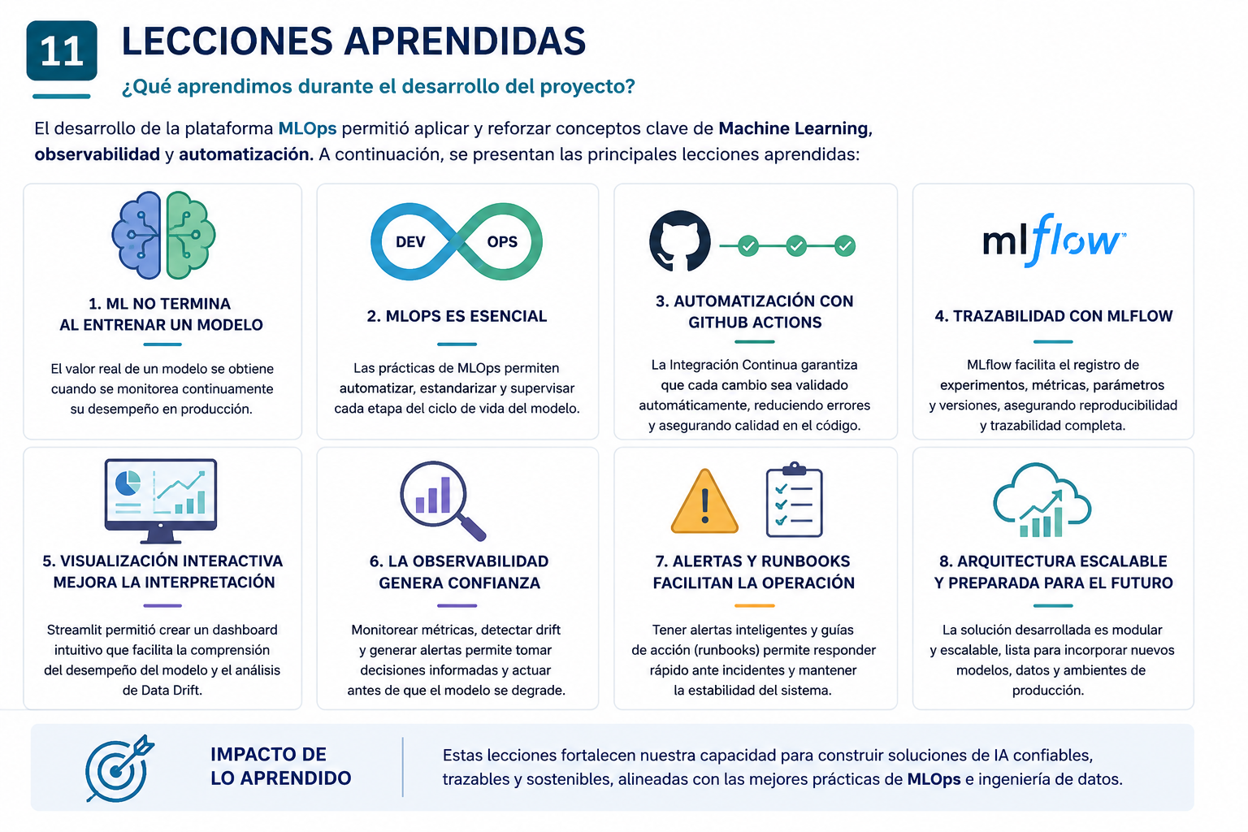

Slide 12
